Slide 1
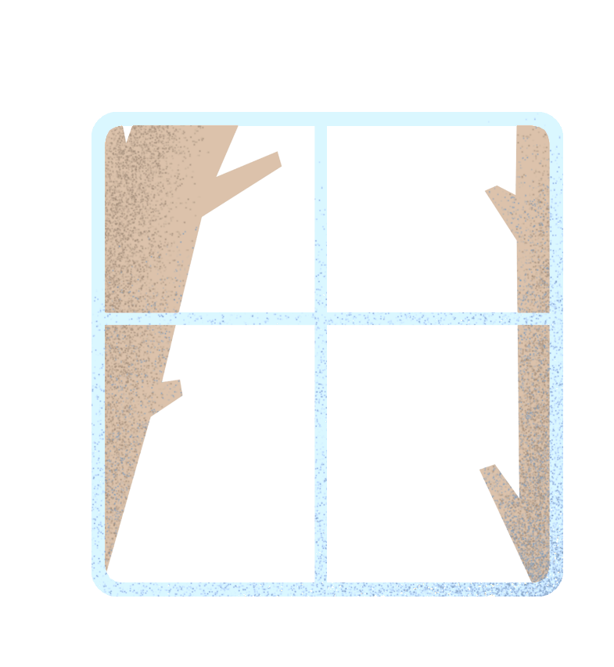

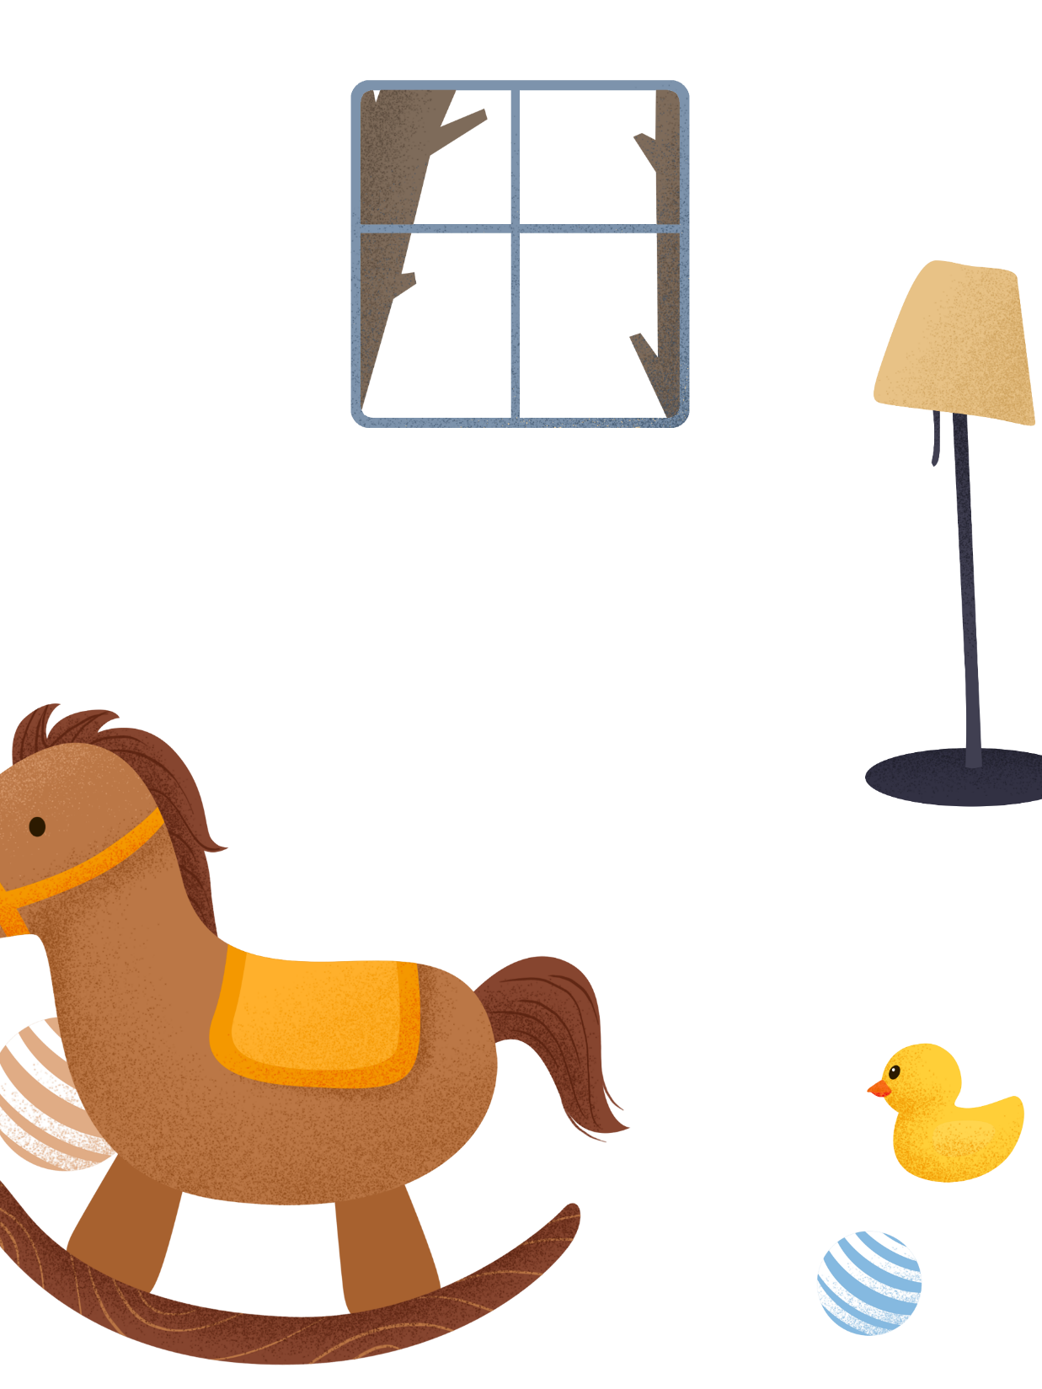

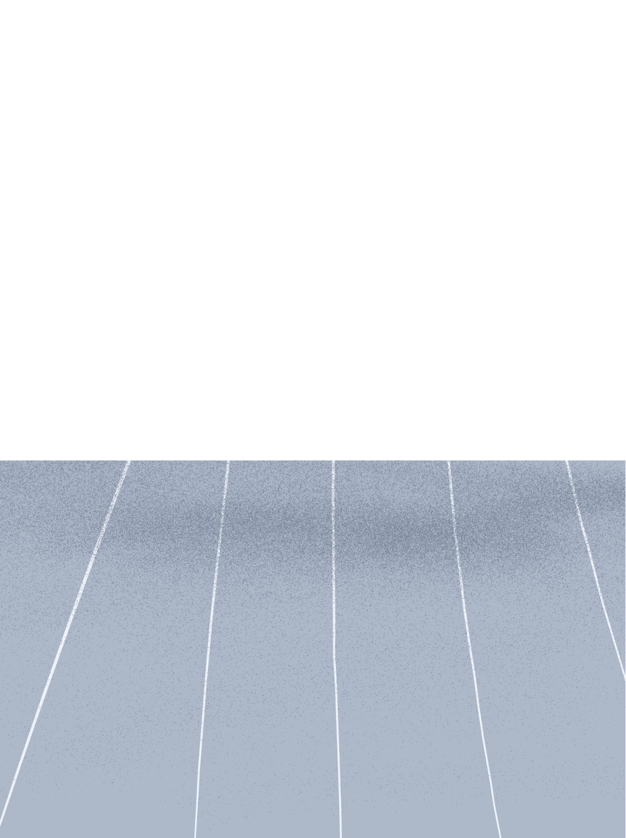

LUYỆN TỪ VÀ CÂU

Slide 2

Thứ năm ngày 01 tháng 12 năm 2022
Luyện từ và câu
Câu hỏi và dấu chấm hỏi
Trang 131

Slide 3



I - Nhận xét

Slide 4
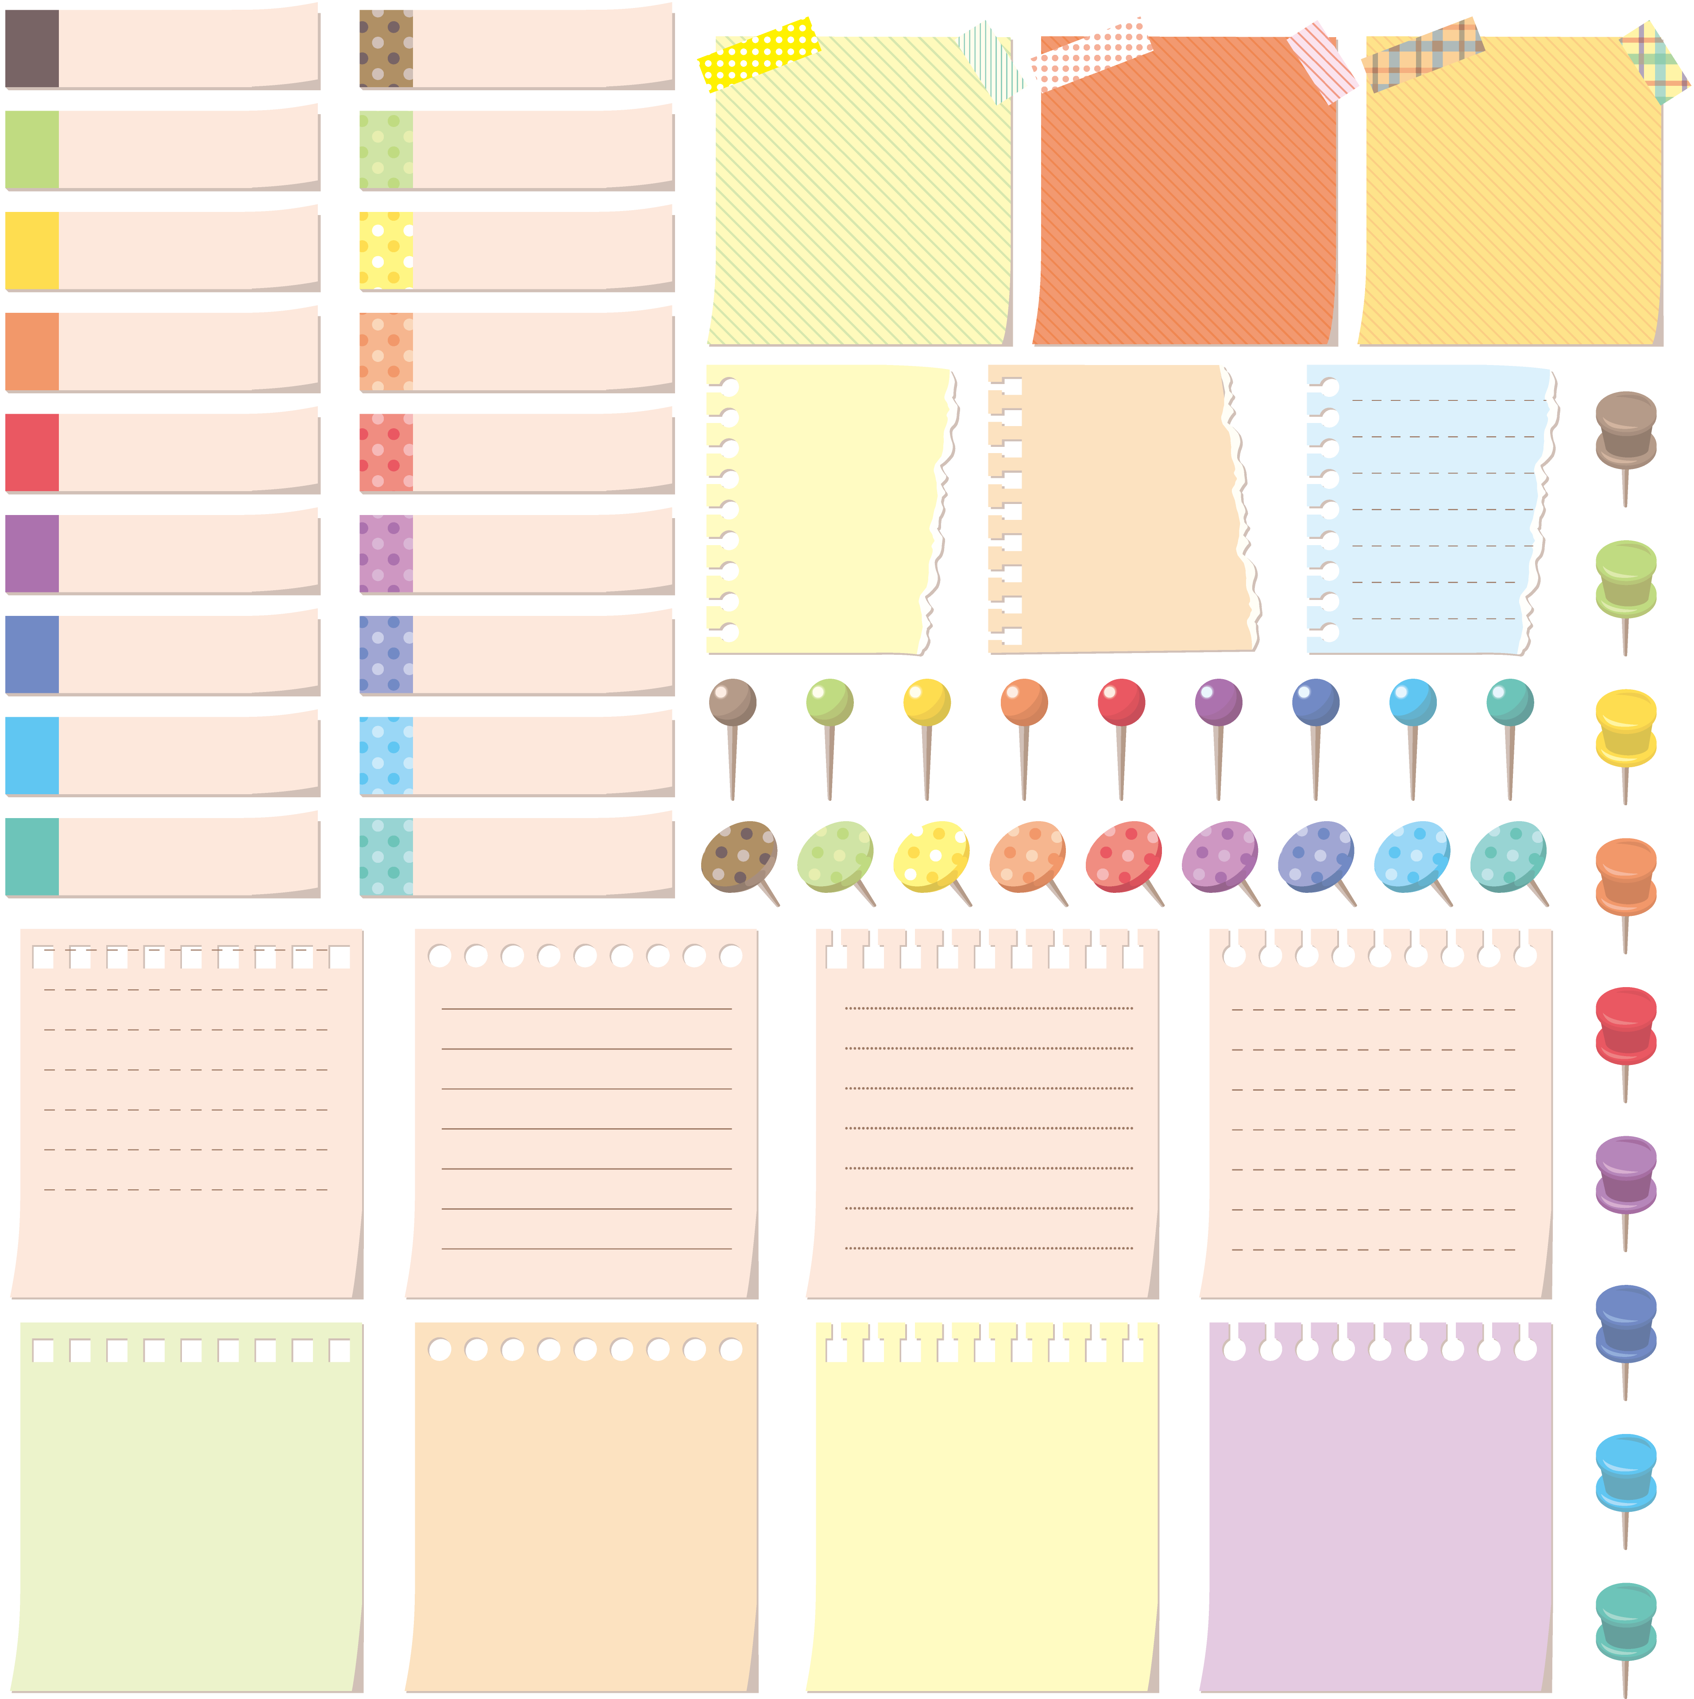

1. Ghi lại các câu hỏi trong bài tập đọc Người tìm đường lên các vì sao.
2. Các câu hỏi ấy là của ai và để hỏi ai?
KTUTS

Slide 5

1. Ghi lại các câu hỏi trong bài tập đọc “Người tìm đường lên các vì sao”.
2. Các câu hỏi ấy là của ai và để hỏi ai?
Câu hỏi | Của ai | Hỏi ai
1. Vì sao quả bóng không có cánh mà vẫn bay được?
2. Cậu làm thế nào mà mua được nhiều sách vở và dụng cụ thí nghiệm như thế?
Xi - ôn - cốp - xki
Tự hỏi mình
Một người bạn
Xi - ôn - cốp - xki

Slide 6

3. Những dấu hiệu nào giúp em nhận ra đó là câu hỏi?
Câu hỏi | Của ai | Hỏi ai | Dấu hiệu
1.Vì sao quả bóng không có cánh mà vẫn bay được? | Xi - ôn - cốp - xki | Tự hỏi mình
2. Cậu làm thế nào mà mua được nhiều sách vở và dụng cụ thí nghiệm như thế? | Một người bạn | Xi - ôn - cốp - xki
1.Vì sao quả bóng không có cánh mà vẫn bay được?
Từ vì sao
Dấu chấm hỏi
2. Cậu làm thế nào mà mua được nhiều sách vở và dụng cụ thí nghiệm như thế?
- Từ thế nào
- Dấu chấm hỏi
KTUTS

Slide 7




GHI NHỚ
GHI NHỚ
- Câu hỏi (còn gọi là câu nghi vấn) dùng để hỏi về những điều chưa biết.
- Phần lớn câu hỏi là để hỏi người khác, nhưng cũng có những câu để tự hỏi mình.
- Câu hỏi thường có các từ nghi vấn (ai, gì, nào, sao, không, …). Khi viết, cuối câu hỏi có dấu chấm hỏi (?).

Slide 8


LUYỆN TẬP

Slide 9

Bài 1: Tìm câu hỏi trong các bài Thưa chuyện với mẹ, Hai bàn tay và ghi vào bảng có mẫu sau:
Mẫu:
Câu hỏi | Câu hỏi của ai | Để hỏi ai | Từ nghi vấn
1. Con vừa bảo gì? | Câu hỏi của mẹ | Để hỏi Cương | gì

Slide 10
Thưa chuyện với mẹ
Câu hỏi | Câu hỏi của ai | Để hỏi ai | Từ nghi vấn
1. Con vừa bảo gì? | Câu hỏi của mẹ | Để hỏi Cương | gì
2. Ai xui con thế?
Câu hỏi của mẹ
Để hỏi Cương
thế
3. Nhưng biết thầy có chịu nghe không?
Câu hỏi của mẹ
Để hỏi Cương
có … không

Slide 11
Hai bàn tay
Câu hỏi | Câu hỏi của ai | Để hỏi ai | Từ nghi vấn
1. Anh có yêu nước không?
Câu hỏi của Bác Hồ
Để hỏi bác Lê
có … không
2. Anh có thể giữ bí mật không?
Câu hỏi của Bác Hồ
Để hỏi bác Lê
có … không
3. Anh có muốn đi với tôi không?
Câu hỏi của Bác Hồ
Để hỏi bác Lê
có … không
4. Nhưng chúng ta lấy đâu ra tiền?
Câu hỏi của bác Lê
Để hỏi Bác Hồ
đâu
5. Anh sẽ đi với tôi chứ?
Câu hỏi của Bác Hồ
Để hỏi bác Lê
chứ

Slide 12


Bài 2: Chọn khoảng 3 câu trong bài Văn hay chữ tốt. Đặt câu hỏi để trao đổi với bạn về nội dung liên quan đến từng câu.

Slide 13
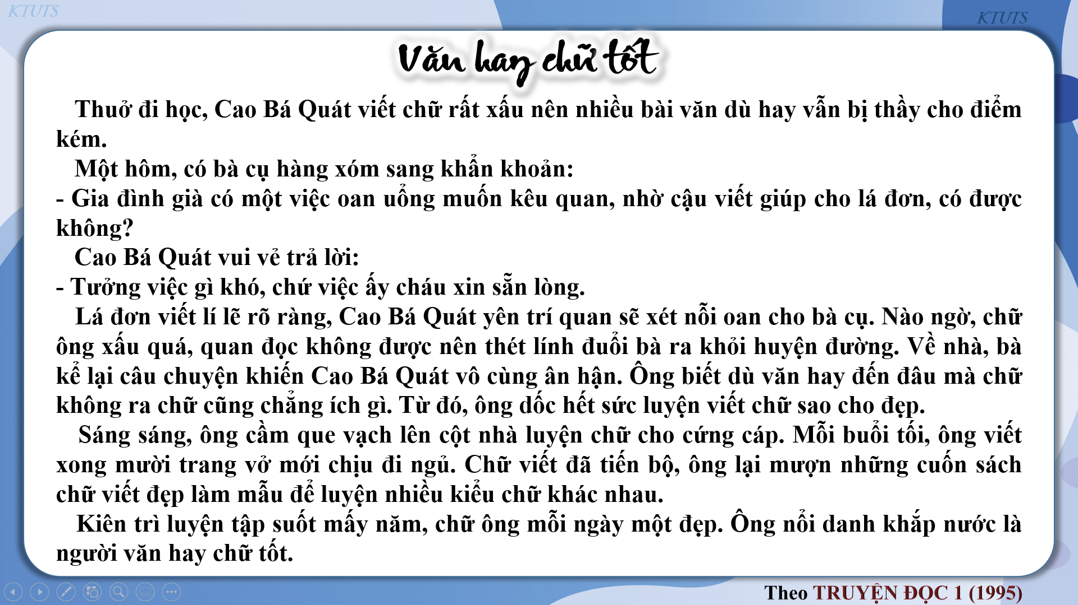

Slide 14

Gợi ý
Văn hay chữ tốt
Thuở đi học, Cao Bá Quát viết chữ rất xấu nên nhiều bài văn dù hay vẫn bị thầy cho điểm kém.
- Thuở đi học, chữ Cao Bá Quát thế nào?
- Chữ ai xấu ?
- Vì sao Cao Bá Quát thường bị điểm kém?
- Vì sao nhiều bài văn của Cao Bá Quát dù hay vẫn bị điểm kém?

Slide 15

Bài 3: Em hãy đặt một câu hỏi để tự hỏi mình.

Slide 16

Gợi ý
Mình để bút ở đâu nhỉ?
Cái kính của mình ở đâu rồi nhỉ?
Tại sao bài này mình lại quên cách làm được nhỉ?
Bạn này trông quen quá, mình đã gặp ở đâu rồi nhỉ?

Slide 17

DẶN DÒ
DẶN DÒ
Học ghi nhớ
Chuẩn bị bài tiếp theo

Slide 18
CHÚC EM HỌC TỐT
CHÚC EM HỌC TỐT

